Slide 1

FERRAMENTA PARA PROCESSAMENTO E
INTEGRAÇÃO DE DADOS GOVERNAMENTAIS ABERTOS
PEDRO MAGALHÃES BERNARDO
Orientador: Ismael Santana Silva Coorientadores: Glívia Angélica Rodrigues Barbosa
Flávio Roberto dos Santos Coutinho

Slide 2
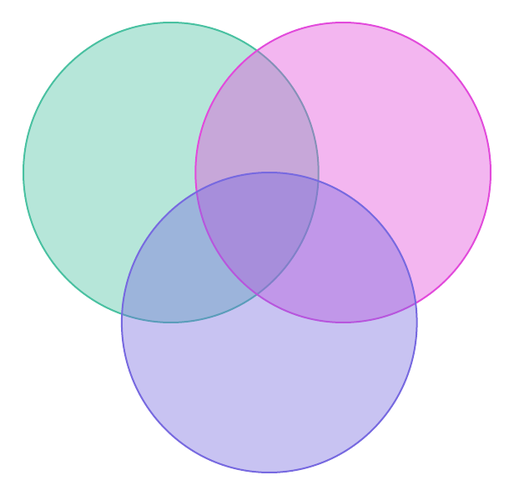
Contextualização
Demanda popular por mais transparência das ações governamentais.
Novas políticas, como a publicação de dados de interesse público em estado bruto, são os chamados dados governamentais abertos.
TRANSPARÊNCIA
GOVERNO
ABERTO
DGA
DADOS GOVERNAMENTAIS
DADOS ABERTOS
DADOS

Slide 3

Contexto Brasileiro
No Brasil foi criado a Lei nº 12.527/2011 que permite a qualquer cidadão a obtenção de dados e informações de qualquer entidade pública.

Slide 4
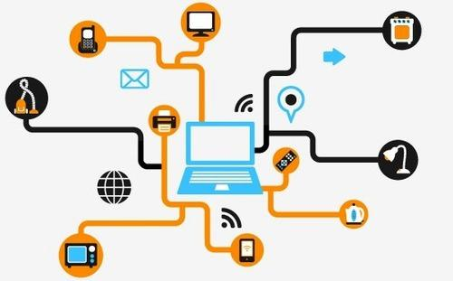
Motivação
A forma como os dados são disponibilizados não permite a obtenção de informações relevantes sem o uso de ferramentas computacionais.
Dados são heterogêneos, em diversos formatos e em grande volume.

Slide 5
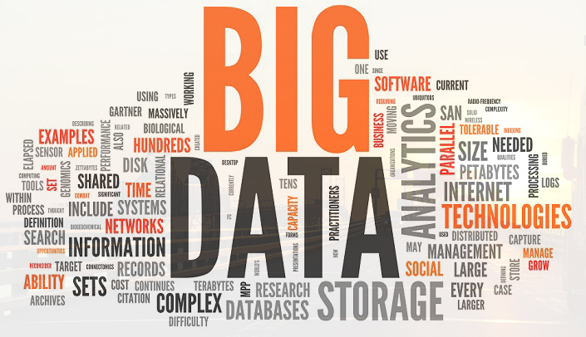
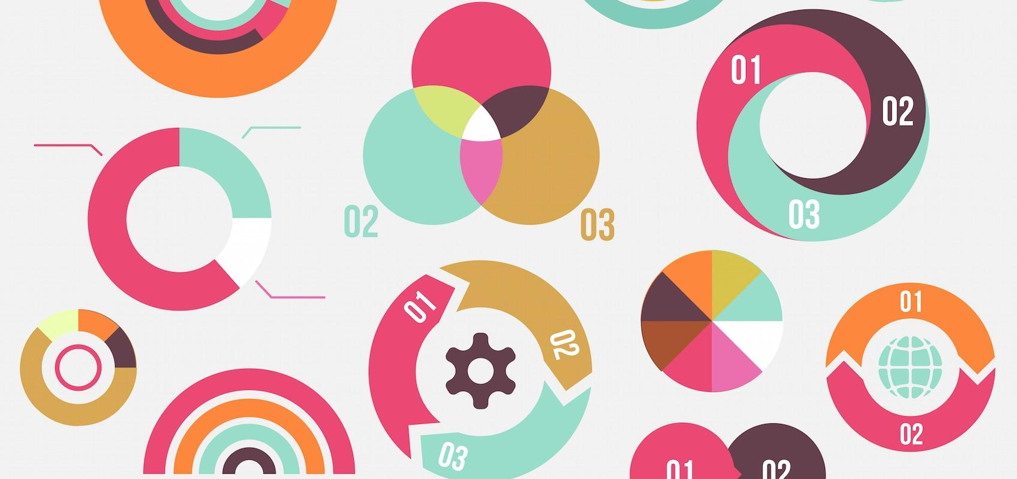
Motivação
Dois desafios:
Infraestrutura capaz de processar e integrar os DGA, de forma a viabilizar a exploração e análise dessas bases de forma conjunta.
Ferramenta de visualização de dados alimentada por essa infraestrutura

Slide 6
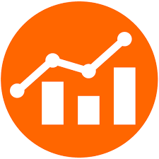

MOTMOTIVAÇÃO
IVAÇÃO
Objetivos
WikiOlapBase: uma ferramenta colaborativa que seja capaz de processar e integrar dados abertos.
Infraestrutura base para outras ferramentas de análise e visualização de grandes volumes de dados.
WikiOlapBase

Slide 7
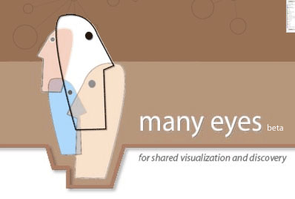

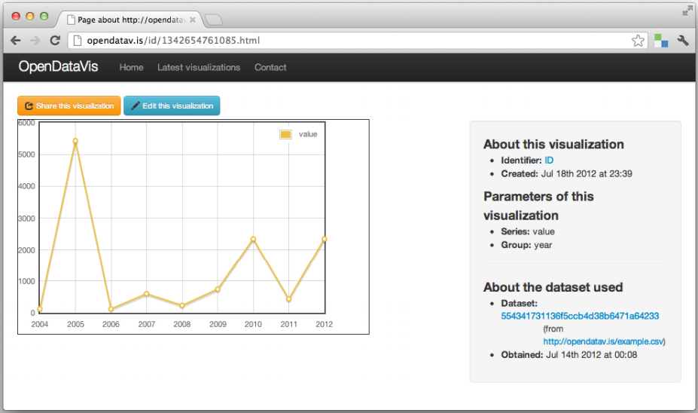
Trabalhos Relacionados
ManyEyes - Projeto desenvolvido pela IBM. Ferramenta de visualização colaborativa. (VIEGAS et al.,2007)
DataGovWiki - Projeto desenvolvido por Ding et al. (2010) – Integrar dados do site data.gov
OpenDataVis - Projeto desenvolvido por Graves e Hendler (2013) – Demonstram a importância da utilização de visualizações no contexto dos DGA.

Slide 8
Referência | Modelo de Dados | Forma de acesso aos dados | Formato de importação dos dados | Importação de dados por usuários | Acesso a base de dados de outros usuários | Disponibilização de metadados | Cruzamento entre dados*
OpenDataVis - Graves e Hendler (2013) | Linked Data | Interface gráfica | Não especificado | Não especificado | Não especificado | Sim | Não
Hoxha e Brahaj (2011) | Linked Data | Interface gráfica e consultas SPARQL | XML, CSV, Texto | Não | Não | Sim | Não
DataGovWIki - Ding et al. (2010) | Linked Data | Webservice SPARQL | CSV | Não | Não | Sim | Não
Many Eyes - Viegas et al. (2007) | Tabela e texto não estruturado | Interface Gráfica | Texto separado por tabulação | Sim | Sim | Sim | Não
Rivet - Tang et al. (2014) | Relacional | API Rest | CSV, MDX, e conexões SQL | Sim | Não | Sim | Não

Slide 9
Metodologia
1. Revisão de abordagens para processamento, integração e armazenamento de dados
2. Definição de Requisitos
3. Definição de tecnologias e desenho da arquitetura
4. Implementação da ferramenta
5. Avaliação da ferramenta

Slide 10
1. Revisão de abordagens para processamento, integração e armazenamento de dados
2. Definição de Requisitos
3. Definição de tecnologias e desenho da arquitetura
4. Implementação da ferramenta
5. Avaliação da ferramenta

Slide 11


Requisitos
Objetivo: Definir as funcionalidades e características do software proposto.
Como: Reunião de brainstorming no dia 29 de Abril de 2016 com três especialistas, que possuem mais de oito anos de experiência na área de processamento e análise de dados.
Resultado: Lista de requisitos para a ferramenta.

Slide 12
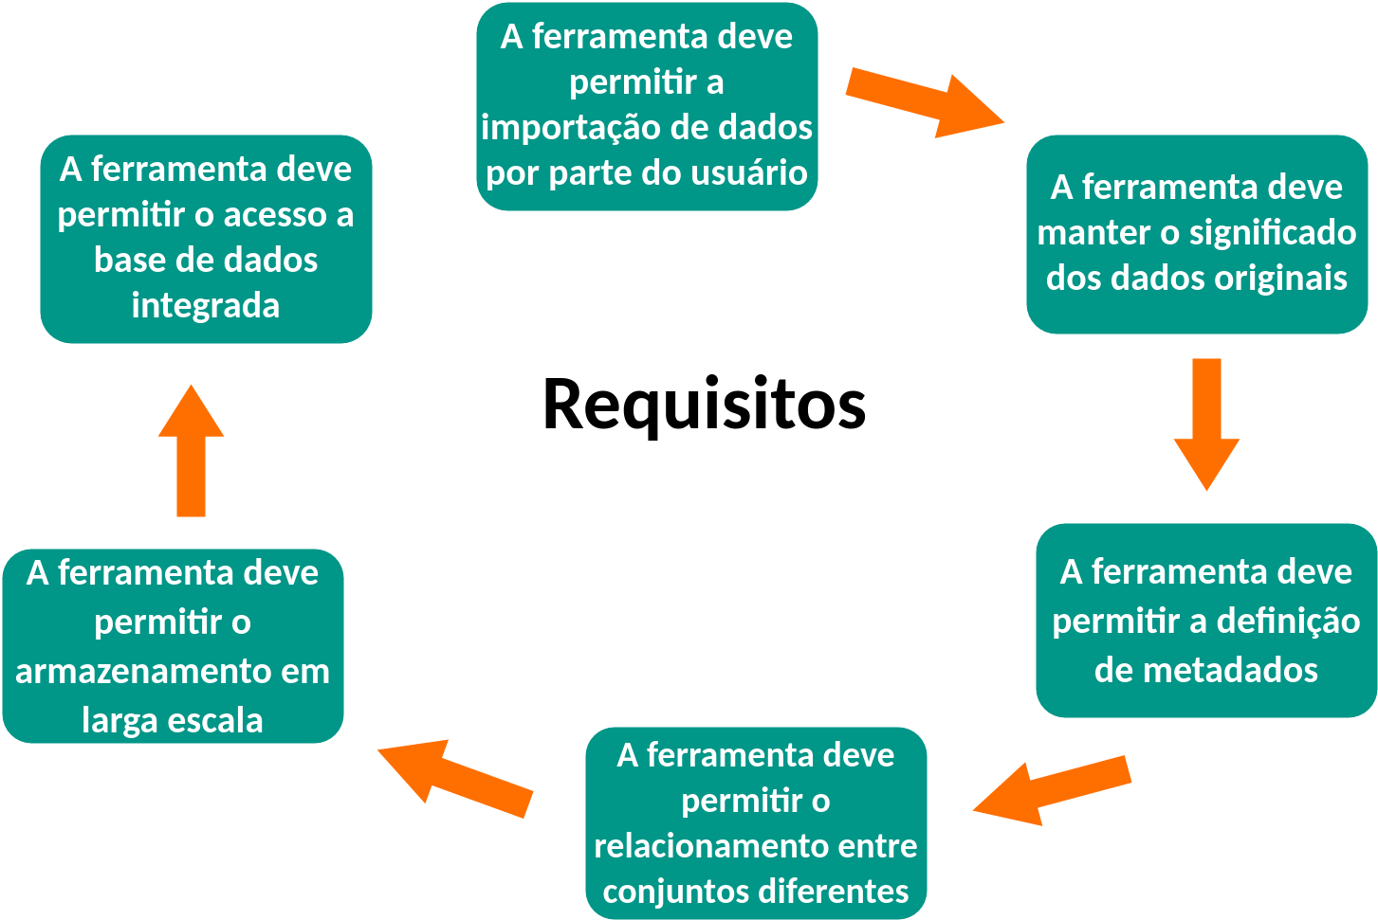

Slide 13
1. Revisão de abordagens para processamento, integração e armazenamento de dados
2. Definição de Requisitos
3. Definição de tecnologias e desenho da arquitetura
4. Implementação da ferramenta
5. Avaliação da ferramenta

Slide 14




Tecnologias e Arquitetura
Objetivo: Definir linguagem de programação, modelo de dados e SGBDs, forma de acesso a dados e outras decisões de projeto.
Como: A partir da revisão bibliográfica e dos requisitos levantados.
Resultado: Desenho da arquitetura do sistema.

Slide 15
Arquitetura

Slide 16
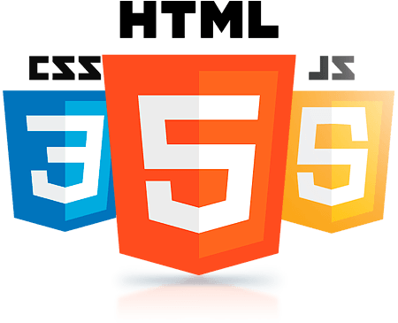
Front-End
Objetivo: Interface que permite ao usuário enviar e caracterizar um conjunto de dados.
HTML5+CSS+JS: Linguagens padrão para desenvolvimento front-end.

Slide 17

Servidor (Back-End + API REST)
Objetivo: Processar dados e comunicar com os servidores de bancos de dados.
Python+Django:
Linguagem de programação popular
Suporte a outras ferramentas
Don’t repeat yourself (DRY)

Slide 18

Banco de Dados - Metadados
Objetivo: Armazenamento dos metadados
Modelo: Orientado a documentos
Porque:
Metadados não possuem estrutura definida.

Slide 19

Banco de Dados – Dados Brutos
Objetivo: Armazenar dados brutos que foram enviados pelos usuários.
Modelo: Família de colunas.
Porque:
Modelo mais próximo da realidade.
Dados não normalizados.
Mais adequado para operações OLAP.

Slide 20

Spark + Cassandra
Plataforma para processamento distribuído em memória. Permite realização de operações complexas como join e order by em qualquer fonte de dados.
Banco de dados de família de colunas, distribuído. Permite escalabilidade horizontal. Não possui suporte a operações como join e order by.

Slide 21
1. Revisão de abordagens para processamento, integração e armazenamento de dados
2. Definição de Requisitos
3. Definição de tecnologias e desenho da arquitetura
4. Implementação da ferramenta
5. Avaliação da ferramenta

Slide 22

WikiOlapBase
Dois módulos:
(1) responsável por receber, caracterizar e integrar conjuntos de dados;
(2) permite acesso ao repositório integrado por meio de uma API REST.

Slide 23
Link para o vídeo da execução:
https://www.youtube.com/watch?v=OGebiusMAlU&t=122s

Slide 24
1. Revisão de abordagens para processamento, integração e armazenamento de dados
2. Definição de Requisitos
3. Definição de tecnologias e desenho da arquitetura
4. Implementação da ferramenta
5. Avaliação da ferramenta

Slide 25

Avaliação
Objetivo: Avaliar a adequação ao uso da ferramenta.
Como: Teste de usabilidade de acordo com a metodologia proposta por Barbosa e Silva (2010)
Resultado: Indicadores que caracterizam a adequação ao uso da ferramenta

Slide 26


TESTE DE USABILIDADE
Porque teste de usabilidade?
Dois fatores fundamentais para o sucesso da ferramenta: (1) adequada para utilização por parte do público alvo; (2) permitir colaboração entre usuários.

Slide 27
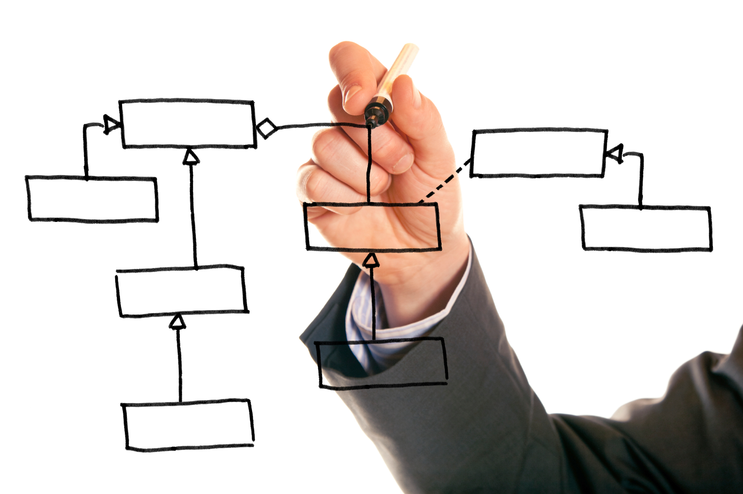
Avaliação - Metodologia
Definições: Métricas de usabilidade/colaboração. Tarefas a serem executadas
Execução: Observar tarefas executadas. Questionário pós-teste.
Avaliação: Verificação das medidas de usabilidade/colaboração.

Slide 28
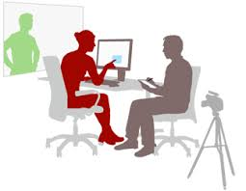
Avaliação
Testes realizados com 6 usuários entre 27 de setembro de 2016 e 29 de setembro de 2016.
Segundo Nielsen (2000), testes de usabilidade devem ser executados por 3 a 5 usuários.
10 tarefas que geraram 3 cenários

Slide 29
Avaliação - Cenários
Enviar
1. Enviar um conjunto de dados e gerar uma visualização a partir do mesmo
Enviar e Cruzar
2. Enviar um conjunto de dados e fazer o cruzamento do mesmo com outro conjunto já presente no repositório
Cruzar
3. Utilizar dois conjuntos de dados já existentes no repositório e gerar uma visualização a partir deles

Slide 30
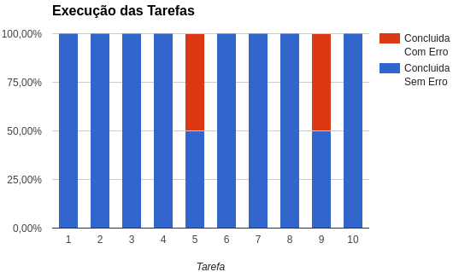
Avaliação - Resultados
Notes:
Tarefa 5 - Inserir tags - Não ficou claro a possibilidade de editar os nomes das colunas, possibilidade de adicionar nova tag
Tarefa 9 - Utilização da API para recuperar o conjunto de dados - Falta de experiencia com a utilização de webservices

Slide 31

Avaliação – Grau de Adequação
7 princípios de usabilidade de Nielsen (1994).
2 princípios de colaboração definidos: colaboração ativa e colaboração passiva.
Separado por cenários.

Slide 32
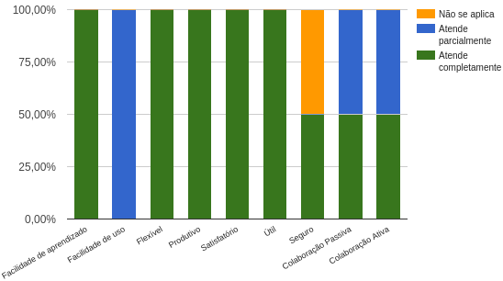
Grau de Adequação – Cenário 1: Enviar

Slide 33
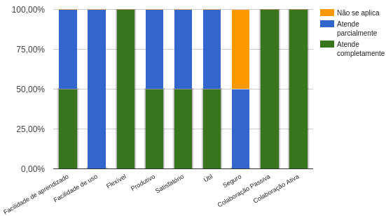
Grau de Adequação – Cenário 2: Enviar e Cruzar

Slide 34
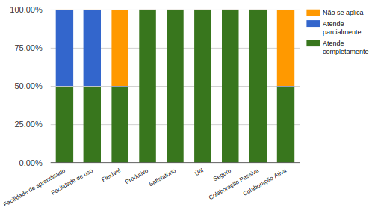
Grau de Adequação – Cenário 3: Cruzar

Slide 35

Avaliação - Conclusão
Nenhum princípio deixou de ser atendido.
Ferramenta adequada ao uso.
Feedback positivo por parte dos usuários em relação a ideia por trás da ferramenta e do fluxo de execução.

Slide 36
1. Revisão de abordagens para processamento, integração e armazenamento de dados
2. Definição de Requisitos
3. Definição de tecnologias e desenho da arquitetura
4. Implementação da ferramenta
5. Avaliação da ferramenta

Slide 37
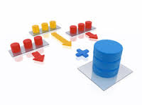

Conclusões
Os resultados da avaliação mostram que a ferramenta é útil, satisfatória, adequada ao uso e permite a integração de dados de forma colaborativa.
O estudo de ferramentas similares presente neste trabalho permite explorar diferentes abordagens e técnicas para criação de ferramentas para integração de dados.

Slide 38
Contribuições
Contribuições Práticas
Adicionar elementos de colaboração no processo de integração de dados
Disponibilização do código fonte
Contribuições Científicas
Vantagens e desvantagens de diferentes abordagens para processamento, integração e armazenamento de dados

Slide 39

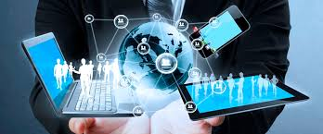
Trabalhos Futuros
Segunda fase - Ferramenta de visualização que consome a API
Evolução da ferramenta:
Sistema de cadastro/autenticação de usuários
Outros formatos de arquivos
Estender API para permitir outras operações
Utilização de URIs semânticas para identificação de tags - e.g.: schema.org

Slide 40


Trabalhos Futuros
Benchmarking de desempenho
Análise da infraestrutura para disponibilizar a ferramenta para o público

Slide 41
Referências
BARBOSA, S.; SILVA, B. S. D. Interação Humano-Computador. São Paulo: Elsevier, 2010.
DING, L. et al. Data-gov wiki: Towards linking government data. In: . [S.l.: s.n.], 2010
VIEGAS, F. B. et al. Manyeyes: A site for visualization at internet scale. IEEE Transactions on Visualization and Computer Graphics, IEEE Educational Activities Department, Piscataway, NJ, USA, v. 13, n. 6, p. 1121–1128, nov. 2007. ISSN 1077-2626. Disponível em: <http://dx.doi.org/10.1109/TVCG.2007.70577>
GRAVES, A.; HENDLER, J. Visualization tools for open government data. In: Proceedings of the 14th Annual International Conference on Digital Government Research. New York, NY, USA: ACM, 2013. (dg.o ’13), p. 136–145. ISBN 978-1-4503-2057-3. Disponível em: <http://doi.acm.org/10.1145/2479724.2479746>.
HOXHA, J.; BRAHAJ, A. Open government data on the web: A semantic approach. In: IEEE. Emerging Intelligent Data and Web Technologies (EIDWT), 2011 International Conference on. [S.l.], 2011. p. 107–113
TANG, D. et al. Design choices when architecting visualizations. Information Visualization, Palgrave Macmillan, v. 3, n. 2, p. 65–79, jun. 2004. ISSN 1473-8716. Disponível em: <http://dx.doi.org/10.1057/palgrave.ivs.9500067>.
NIELSEN, J. Why You Only Need to Test with 5 Users. 2000. [Online; acesso 23-Outubro-2016]. Disponível em: <https://www.nngroup.com/articles/why-you-only-need-to-test-with-5-users/>.
NIELSEN, J. Usability inspection methods. In: ACM. Conference companion on Human factors in computing systems. [S.l.], 1994. p. 413–414.

Slide 42
Referências
Código da ferramenta disponível em: https://github.com/pedromb/wikiolapbase
Documentação da API disponível em: http://docs.stormwind.apiary.io/

Slide 43
FERRAMENTA PARA PROCESSAMENTO E
INTEGRAÇÃO DE DADOS GOVERNAMENTAIS ABERTOS
Obrigado!

